Slide 1

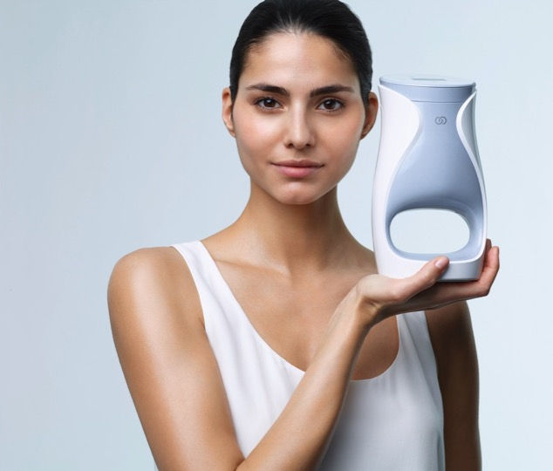
HÃY NÓI VỀ
Notes:
Chúng ta hãy nói về me. Không phải me, mà là ageLOC Me. Bởi vì nó rất cá nhân và cá nhân là nó thực sự về bạn, về tôi, và về tất cả chúng ta.

Slide 2
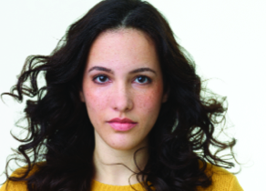
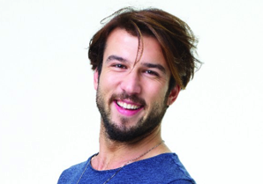
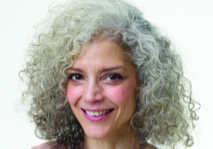
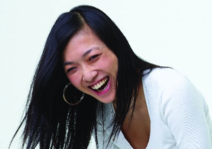
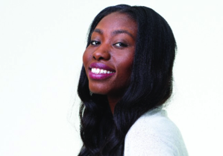
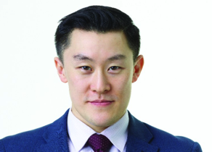

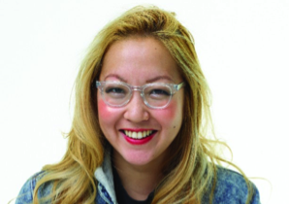
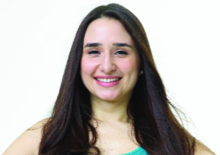
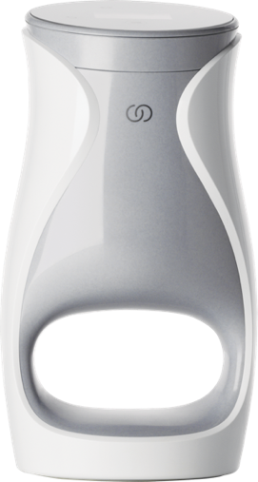
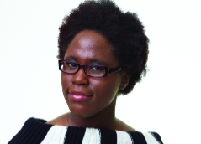

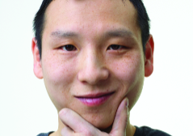

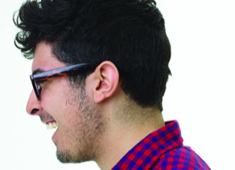

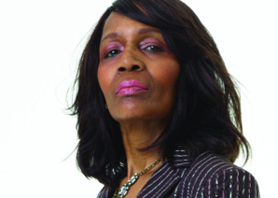


Hãy nói về me
Notes:
Mỗi người trong chúng ta là duy nhất. Chúng ta có thị hiếu cá nhân riêng, sở thích, những điều thích, và không thích. Có rất nhiều điều chúng ta tùy chỉnh mỗi ngày - những thứ mà chúng ta tùy chỉnh phù hợp và thích hợp với thế giới riêng của chúng ta.
Nhưng chăm sóc da thì khá đơn giản và chỉ-có-một-loại dùng cho tất cả trong một thời gian rất dài. Ở Nu Skin, chúng tôi hiểu rằng chăm sóc da cũng là một cái gì đó rất cá nhân và chăm sóc da cần phải được cá nhân hoá hơn và tùy biến nhiều hơn để cung cấp những lợi ích và kết quả tốt nhất.

Slide 3
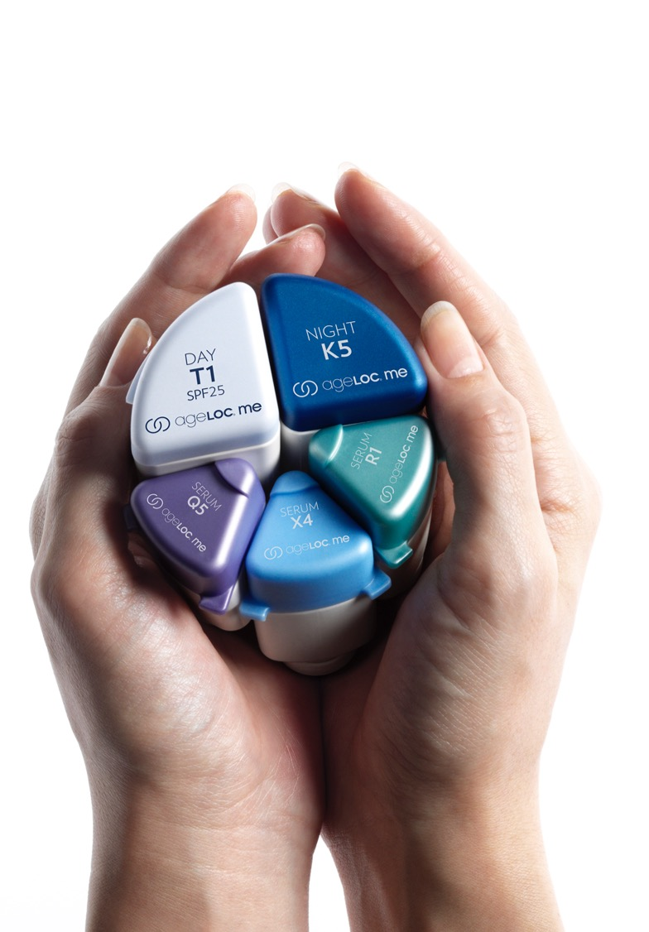
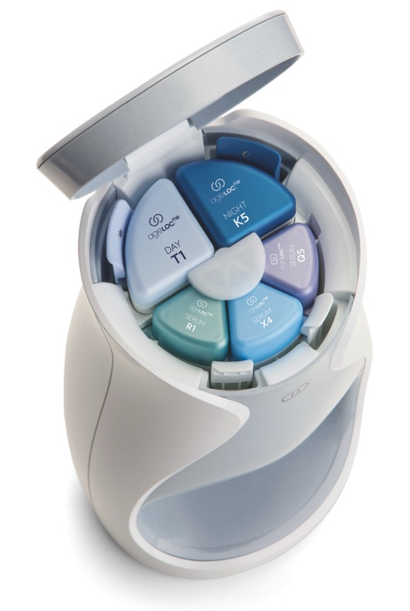
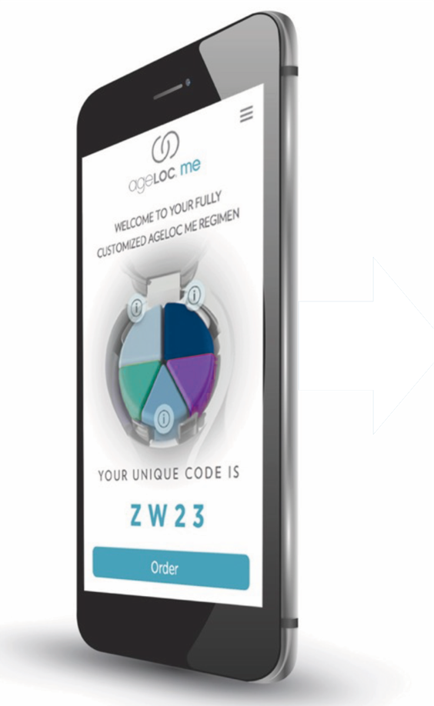
Hãy nói về me
s
Notes:
ageLOC Me là cách mạng đổi mới và thật sự là tương lai của chăm sóc da bởi vì nó được tùy chỉnh CHO BẠN.
Một yếu tố quan trọng của hệ thống là các ứng dụng, nơi bạn cho chúng tôi biết về bạn. Các ứng dụng sẽ hỏi bạn những thứ như giới tính của bạn, nơi bạn đến từ đâu (vì vấn đề khí hậu), background của bạn, những quan tâm về lão hóa của bạn, và những gì bạn hy vọng về chăm sóc da và những gì bạn đang cố gắng để đạt được. Các ứng dụng sau đó đặt các câu trả lời của bạn thành một thuật toán phức tạp mà được phân tích bởi bộ phận R&D (nghiên cứu & phát triển), chúng tôi có hơn 30 năm kinh nghiệm về khoa học di truyền, và chuyên môn của chúng tôi trong việc chăm sóc da, để tạo ra một chế độ tùy chỉnh giành riêng cho bạn.

Slide 4
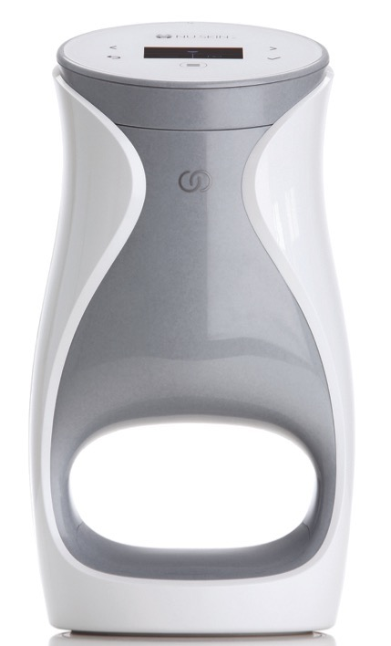
Hãy nói về me
let’s talk about m
THẾ HỆ TIẾP THEO VỀ CHĂM SÓC DA
ageLOC Me cung cấp chăm sóc da mà không cần được đặt trong lọ.
Mức độ thành phần huyết thanh hoạt động cao hơn khi trộn tại thời điểm sử dụng.
Notes:
Việc này chưa bao giờ được thực hiện từ trước đến nay và nó thực sự là một thành tựu đáng chú ý - để trở thành một thể loại đã được sử dụng hàng nhiều năm và đổi mới nó thành một cách hoàn toàn mới. Cung cấp các sản phẩm được tùy biến cho bạn, làm cho ageLOC Me trở thành thế hệ tiếp theo trong việc chăm sóc da.

Slide 5
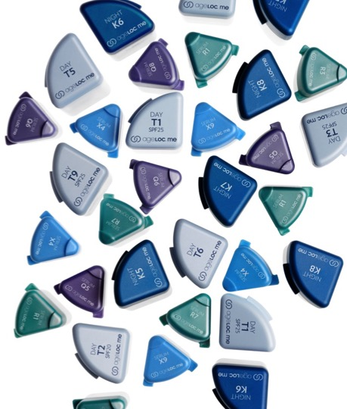
let’s talk about me
Hãy nói về me
GẦN 2,000 TỔ HỢP ĐIỀU
CHỈNH
Notes:
Với các phác đồ cá nhân được tùy chọn cho bạn từ hơn 2.000 tổ hợp chế độ có thể.

Slide 6
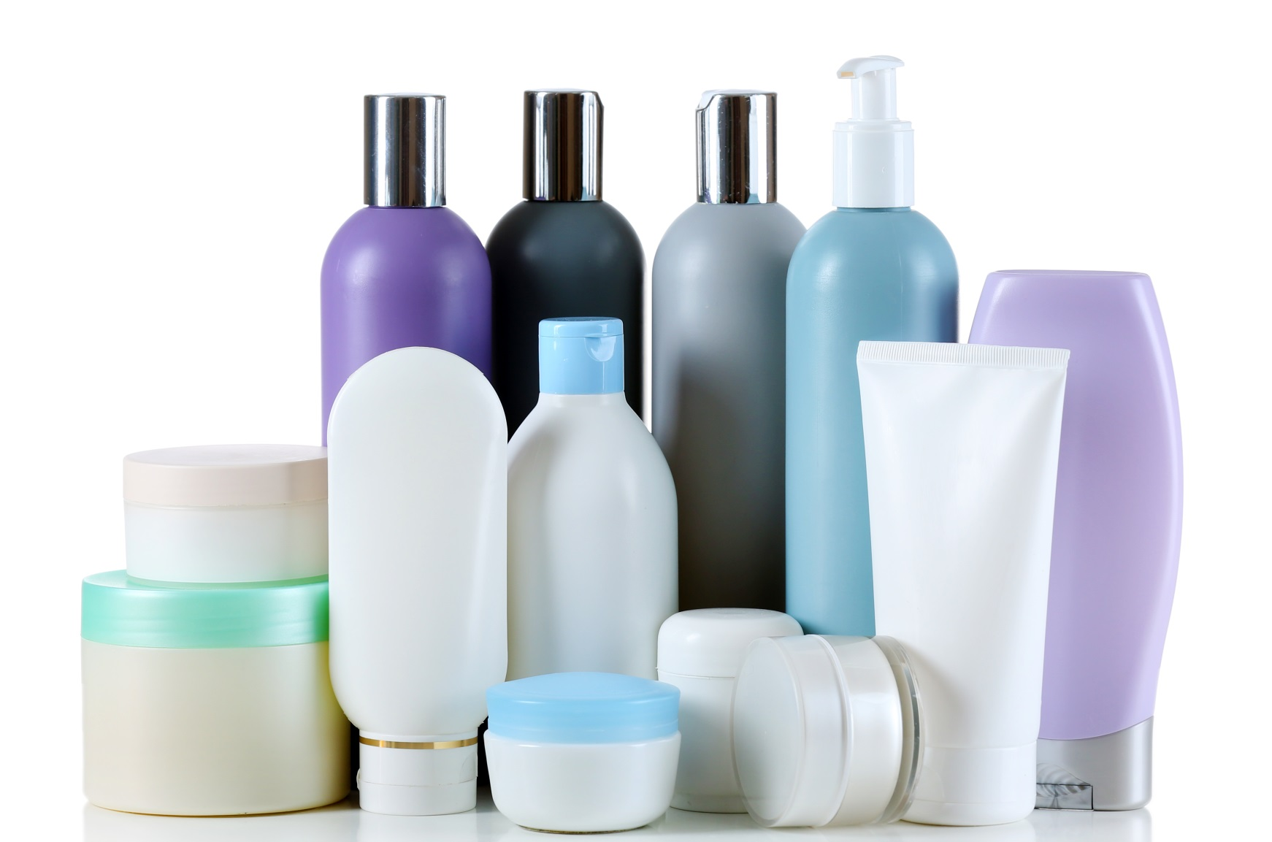
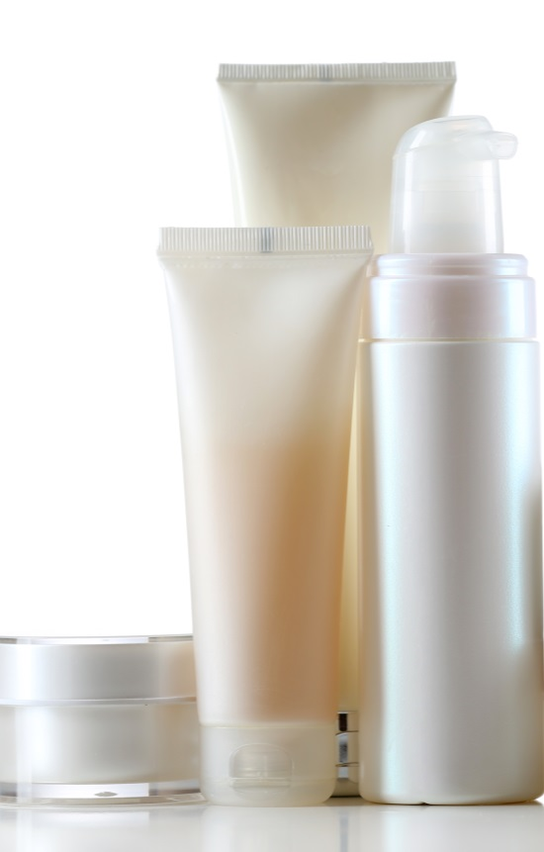
Hãy nói về me
TIỆN LỢI VÀ DỄ DÀNG
SỬ DỤNG
Notes:
Có hàng triệu sản phẩm trong ngành công nghiệp sắc đẹp toàn cầu. Một số người thực sự biết được chế độ điều trị riêng của họ và biết những gì họ muốn. Những người khác, tuy nhiên , đang bị đe dọa bằng cách chăm sóc da và có thể bị nhầm lẫn bởi tất cả các tùy chọn có sẵn. Họ có thể không biết điều gì là đúng cho họ. Đó là lý do tại sao ageLOC Me thật tuyệt vời. Thậm chí nếu bạn là một người mới bắt đầu chăm sóc da, bạn có thể dễ dàng tìm thấy một chế độ mà sẽ cung cấp những kết quả tốt nhất cho làn da của bạn .
Với ageLOC Me, bạn không cần đám đông các chai lọ hoặc để hàng chục chai, hủ, lọ các loại trong phòng tắm của bạn. ageLOC Me đơn giản, tiện lợi và dễ sử dụng.

Slide 7
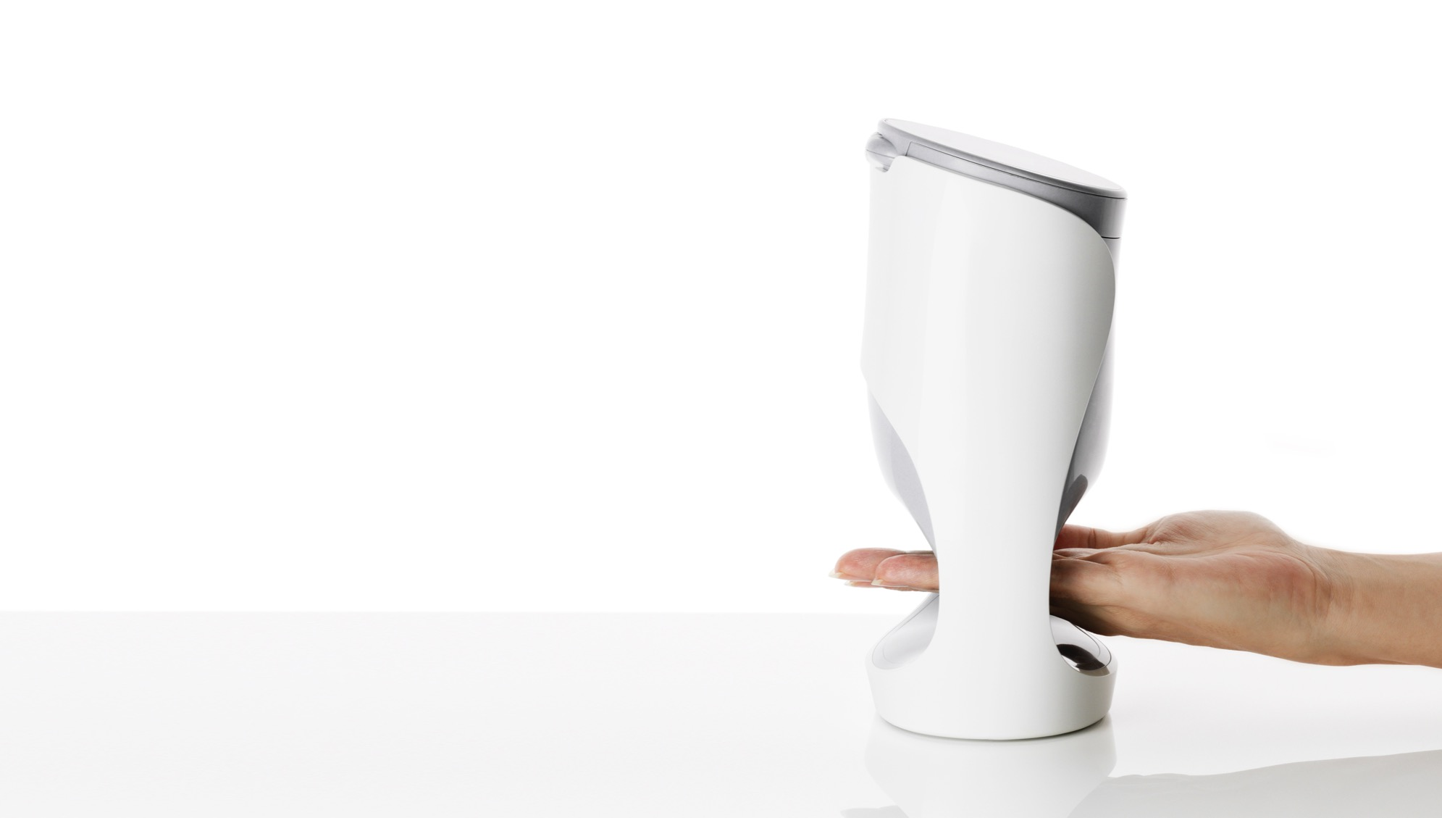
PHÒNG THÍ NGHIỆM
CHĂM SÓC DA GIÀNH CHO
CÁ NHÂN
Notes:
Chúng tôi muốn đề cập đến nó như một phòng thí nghiệm chăm sóc da cá nhân của bạn. Có một phép thuật mà sẽ xảy ra khi các thiết bị cung cấp, các sản phẩm tùy chỉnh cho cá nhân của bạn mỗi buổi sáng và tối.

Slide 8
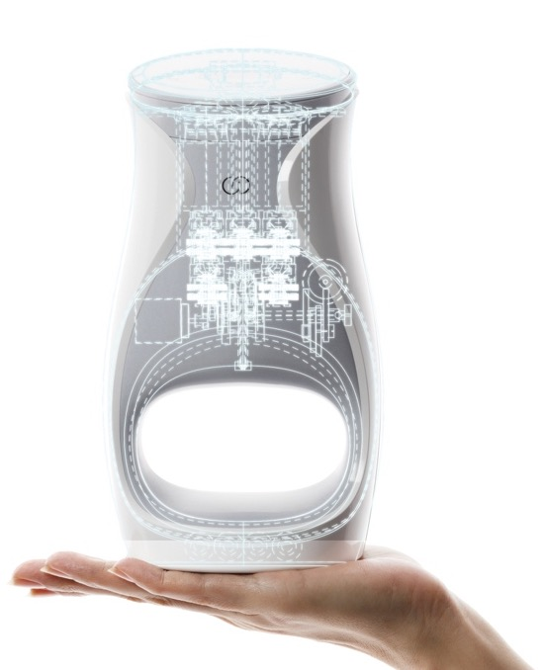
let’s talk about me
Phòng thí nghiệm chăm sóc da giành cho cá nhân
KỸ THUẬT ĐẲNG CẤP THẾ GIỚI
27 bằng sáng chế ageLOC
5 trong số các bằng này chuyên về ageLOC Me
Notes:
Chúng tôi bảo vệ sở hữu trí tuệ của chúng tôi. ageLOC Me sử dụng kỹ thuật đẳng cấp thế giới và là độc quyền của Nu Skin và chỉ BẠN có khả năng chia sẻ nó với thế giới.
Khoa học ageLOC độc quyền của chúng tôi tự hào có 27 bằng sáng chế. Điều này có nghĩa là không có công ty nào trên thế giới có thể cung cấp mức độ của sự đổi mới giống như vậy.
Và trong trường hợp bạn đang thắc mắc, 5 trong 27 bằng sáng chế của chúng tôi bao gồm các cơ chế hoạt động của ageLOC Me để cung cấp dịch vụ chăm sóc da tùy chỉnh cho bạn.

Slide 9
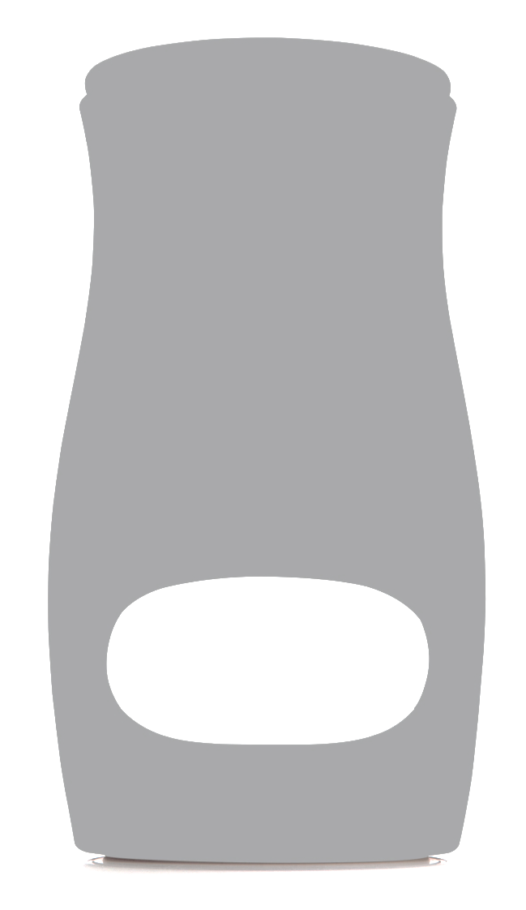
Phòng thí nghiệm chăm sóc da giành cho cá nhân
Vốn
đầu tư
$35 triệu
Notes:
Chúng tôi quyết định thay đổi ngành công nghiệp chăm sóc da và chúng tôi đầu tư thời gian, niềm đam mê, và các nguồn lực tài chính của chúng tôi để mang lại ageLOC Me cho bạn và khách hàng của bạn.
ageLOC Me đại diện cho các nỗ lực phát triển sản phẩm tham vọng nhất trong lịch sử của Nu Skin.
Sau nhiều năm nghiên cứu chuyên sâu và phát triển và đầu tư hơn $35 triệu, chúng tôi đã phát minh ra một hệ thống chăm sóc da với công thức sản phẩm tùy thuộc vào bạn.

Slide 10
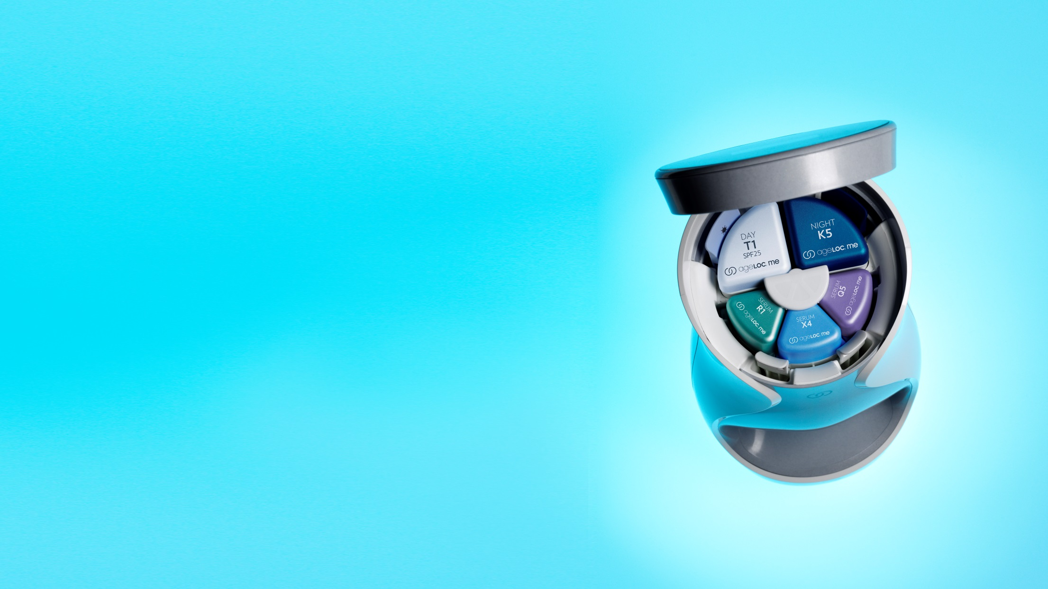
Phòng thí nghiệm chăm sóc da giành cho cá nhân
KẾT HỢP TẠI THỜI ĐIỂM SỬ DỤNG
Tại thời điểm sử dụng, sản phẩm được cung cấp tốt nhất, hiệu quả nhất – chỉ dành cho bạn.
Notes:
Một trong những điều tuyệt vời về ageLOC Me là nó cho phép chúng tôi cung cấp dịch vụ chăm sóc da mà không thể được chứa trong một bình duy nhất.
Các huyết thanh (serum) của ageLOC Me có những thành phần hoạt động ở một mức độ cao hơn, vì vậy chúng cần phải được kết hợp ngay tại thời điểm sử dụng để cho kết quả hiệu quả và chuyên biệt hơn so với bất cứ điều gì chúng tôi đã làm trong lịch sử. Kết quả là một chế độ tùy biến tốt hơn, phù hợp hơn chỉ dành cho bạn.

Slide 11
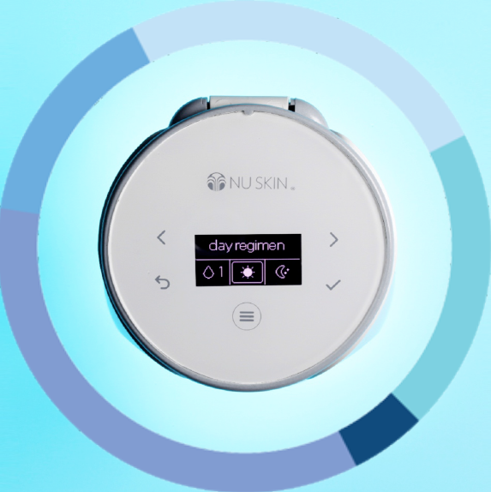
Phòng thí nghiệm chăm sóc da giành cho cá nhân
THIẾT BỊ CUNG CẤP THÔNG MINH
FORMULATED AT MOMENT OF USE
Công thức tùy chỉnh giành cho bạn – ngày và đêm.
Delivers the best, most effective product just for you at the moment of use.
Notes:
Một trong những vấn đề chính mà chúng tôi tìm thấy trong chăm sóc da là mọi người không phải luôn luôn tuân thủ. Con người có một thời gian khó ghi nhớ để sử dụng sản phẩm của họ đúng cách để có được lợi ích tối đa. Nhưng ageLOC Me nhắc bạn sử dụng sản phẩm của bạn hàng ngày và cung cấp một liều lượng chính xác để bạn có được kết quả tốt nhất - kết quả mà bạn cần và mong muốn, mỗi ngày.

Slide 12
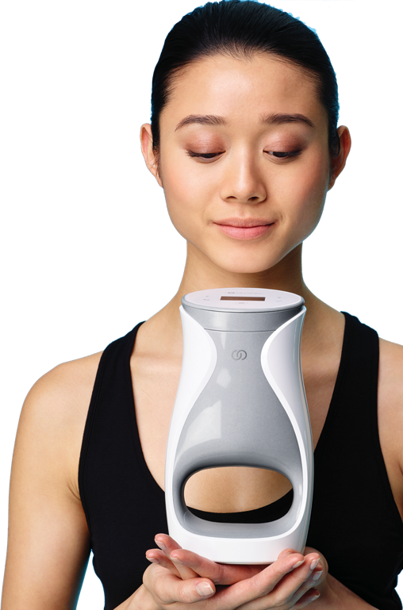




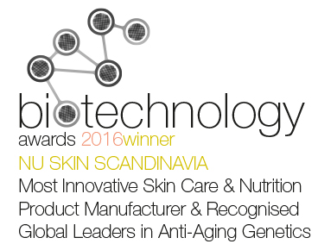
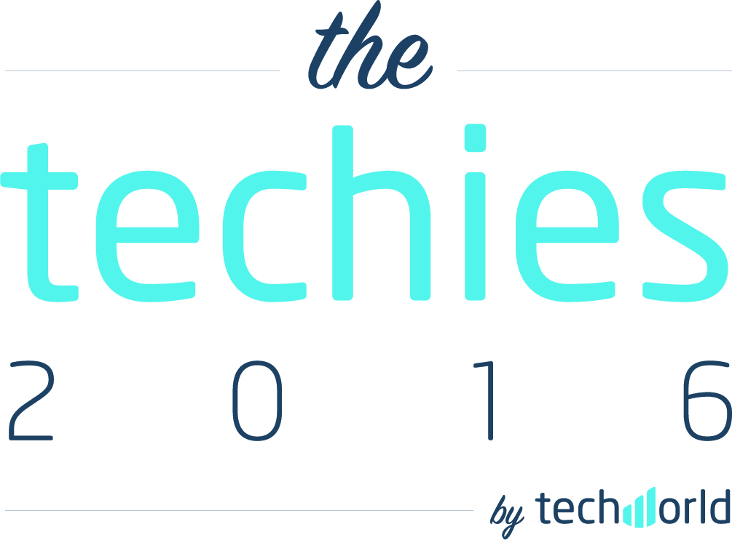

Phòng thí nghiệm chăm sóc da giành cho cá nhân
THIẾT KẾT ĐẲNG CẤP THẾ GIỚI
Notes:
Không có gì giống như ageLOC Me đã từng được thực hiện trước đây và nó thực sự là một bước đột phá trong ngành công nghiệp làm đẹp. Cho đến nay, chúng tôi đã nhận được những giải thưởng về thiết kế và sáng tạo của chúng tôi.

Slide 13
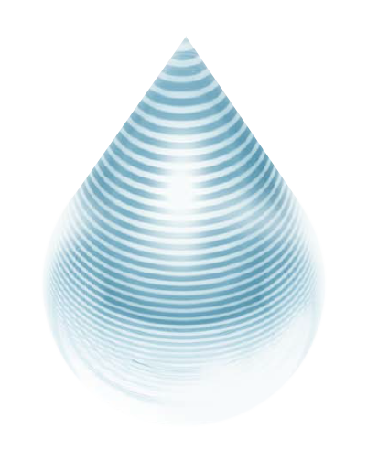
CÔNG NGHỆ CÁCH MẠNG
MICROLAYERING™
Thiết bị ageLOC Me dệt các huyết thanh tùy chỉnh với nhau thành 40 lớp để phân bố đều các thành phần quan trọng, tối ưu hóa kết hợp của huyết thanh và kết quả là tăng sự hấp thụ của các công thức vào da.
Notes:
Một số người nói nhìn nó thật đẹp, và nghe cũng hấp dẫn, nhưng những gì đang thực sự xảy ra bên trong các thiết bị? Làm thế nào bạn có thể cung cấp nguyên liệu tốt hơn một cách hiệu quả hơn so với những gì chúng ta đã từng làm trước đây? Câu trả lời là công nghệ độc quyền của chúng tôi microlayering. Các thiết bị ageLOC Me dệt các huyết thanh tùy chỉnh với nhau thành 40 lớp và mang chúng tại thời điểm sử dụng, phân phối đồng đều các thành phần quan trọng, tối ưu hóa kết hợp huyết thanh, và kết quả là tăng sự hấp thụ của các công thức chống lão hóa vào da.

Slide 14


